Slide 1
«Повышение качества образования в условиях модернизации образовательного пространства»
Августовский педсовет
2022-2023 учебный год
г. Сургут

Slide 3
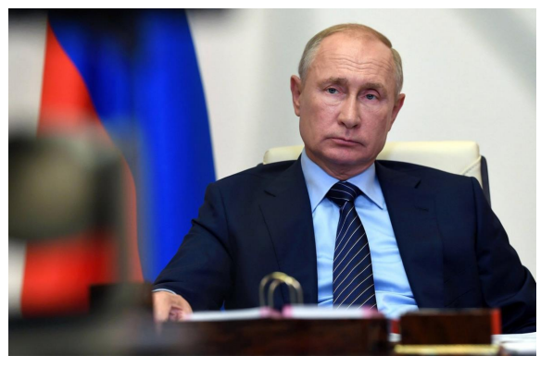
Образование, его развитие, совершенствование – это вопросы общенациональной повестки, один из ключевых государственных приоритетов».
В.В. Путин

Slide 4
Нововведения
2023 год Указом Президента России объявлен Годом педагога и наставника.
С 1 сентября 2022 года во всех школах России осуществляется церемония поднятия (спуска) Государственного флага РФ и исполнение Гимна РФ в соответствии со Стандартом и Методическими рекомендациями, разработанными Минпросвещения России.
В России создано Общероссийское общественно государственное движение детей и молодежи, утвержден состав его Наблюдательного совета, Председателем которого является Президент Российской Федерации В.В. Путин.
Историческое просвещение участников образовательных отношений

Slide 5
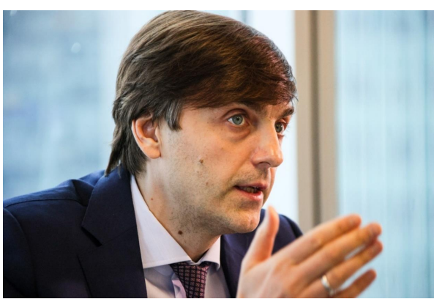
«Главное – дать нашим детям фундаментальные знания по ключевым предметам и научить применять их в жизни. Минпросвещения продолжит развивать систему дополнительного образования. Другой приоритет – усиление воспитательной составляющей школьного образования».
С. Кравцов

Slide 6
ФГОС
Приказ Министерства образования и науки Российской Федерации от 6 октября 2009 г. № 373 «Об утверждении и введении в действие федерального государственного образовательного стандарта начального общего образования»;
Приказ Министерства просвещения Российской Федерации от 31.05.2021 № 286 «Об утверждении федерального государственного образовательного стандарта начального общего образования» (зарегистрирован в Минюсте России 05.07.2021 № 64100);
Приказ Министерства образования и науки Российской Федерации от 17 декабря 2010 г. № 1897 «Об утверждении федерального государственного образовательного стандарта основного общего образования»;
Приказ Министерства просвещения Российской Федерации от 31.05.2021 № 287 «Об утверждении федерального государственного образовательного стандарта основного общего образования»;
Приказ Министерства образования и науки Российской Федерации от 17 мая 2012 г. №413 «Об утверждении федерального государственного образовательного стандарта среднего общего образования».

Slide 10
Ключевые направления
• Сочетание знаний в области различных наук и умений ими пользоваться (hard skills + soft skills) – основа развития функциональной грамотности
• Связь со смежными областями знания и практической деятельности: конвергентное обучение
• Акцент на формировании исследовательской культуры обучающихся: логики научного познания, выводов на основе эмпирически полученных данных.

